Slide 1
PREVERJANJE ZNANJA

Slide 2

1. Klikni na ikono za zvok. Poslušaj posnetek in napiši števila po nareku.

Slide 3
2. Poveži številko z njenim zapisom. Glej prvi primer, ki je že rešen.
1. __C__ 2. _____ 3. _____ 4. _____ 5. _____
9
19
90
20
35
A) ninety
B) nineteen
C) nine
D) thirty-five
E) twenty

Slide 4
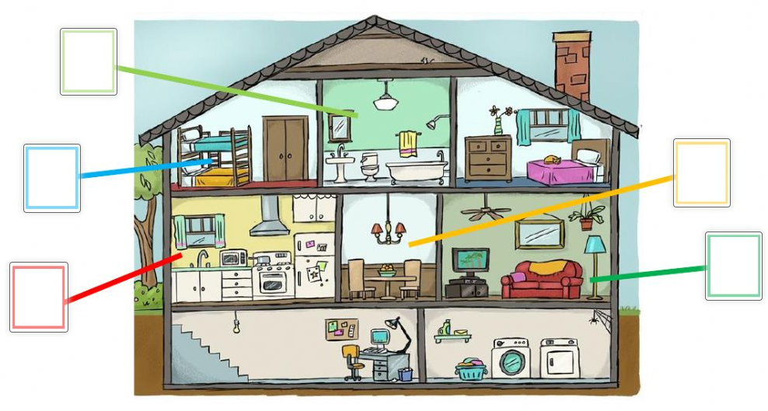
3. Katere sobe v hiši so oštevilčene? Oglej si sliko in poleg vsakega primera vpiši črko pri ustrezni sobi iz okvirčka. Prvi primer je že rešen.
1.d
bedroom
living room
kitchen
bathroom
dining room
2.__
4.__
5.__
3.__

Slide 5
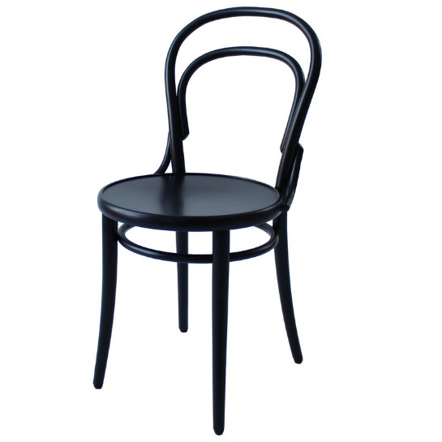
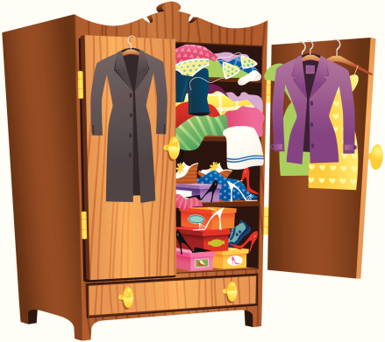
4. Oglej si, katero pohištvo je narisano na sliki in poslušaj posnetek. Če se posnetek ujema s sliko, v zvezek napiši številko primera in rešitev a) YES, ki pomeni DA. Če se posnetek ne ujema s sliko, pa poleg številke primera napiši črko b) NO, ki pomeni NE. Prvi primer je že rešen.
1.
a) Yes.
b) No.
2.
a) Yes.
b) No.

Slide 6
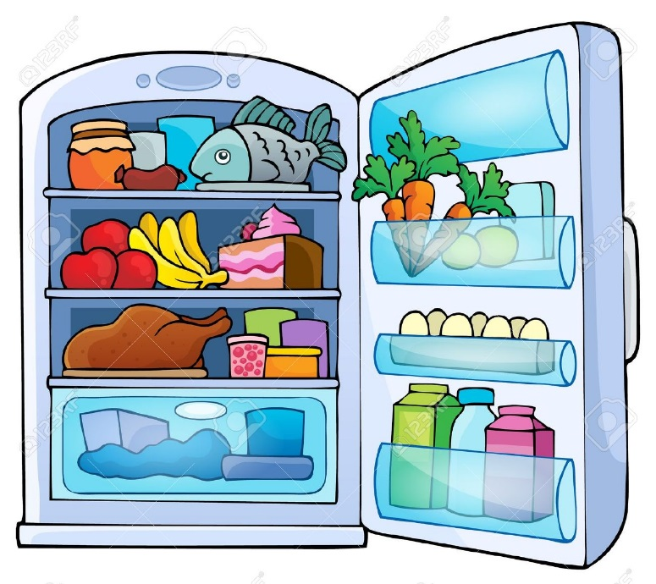

3.
a) Yes.
b) No.
4.
a) Yes.
b) No.

